Slide 1
Sistemas Distribuídos
Laboratório
MQTT
Professor:
Vitor Figueiredo
Disciplina
Sistemas Distribuídos
Versão:
1.0

Slide 2

Agenda
Histórico
Principais conceitos
Exercícios

Slide 3
Histórico

Slide 4
Histórico
>Criado pela IBM em 1999 para monitorar sistemas industriais;
>Objetivos:
>Eficiência em banda de rede
>Leve
>Eficiência em energia (bateria)

Slide 5
Versões
1.0 | 1999
3.1 | 2013
3.1.1 | 2014
5.0 | 2019

Slide 6
Principais conceitos

Slide 7
Modelo Produce/Consume (Queue)
x
Modelo Publish/Subscribe (Topic)

Slide 8
Modelo Produce/Consume (Queue)
Broker
Producer
Consumer
msg
msg
Queue

Slide 9
Modelo Publish/Subscribe (Topic)
Broker
Subscriber
msg
Publisher
Subscriber
msg
msg
Topic
msg
Subscriber

Slide 10
MQTT
Message Queue Telemetry Transport

Slide 11
MQTT
Message Queue Telemetry Transport
TOPIC

Slide 12
MQTT segue o Modelo de Tópicos.
Ele não suporta Queue
Isso não representa nenhum problema

Slide 13
Nomeação de tópicos
>Podem seguir 2 estilos:
>Strings simples: “tempsolo”
>String estilo-path: “motor/1/rpm“
>Para receber messagens, o subscriber pode assinar um ou multiplos tópicos.
>Para assinar múltiplos tópicos, usa-se a nomeação estilo-path com caracteres especiasi: * para mesmo nivel e # para múltiplos níveis

Slide 14
Infraestrutura
Broker
Client
Eclipse Paho
tcp://iot.eclipse.org:1883

Slide 15
Métodos
CONNECT | Solicitar o estabelecimento de conexão com o broker
PUBLISH | Publica uma mensagem (payload) em um tópico
SUBSCRIBE | Requisita a assinatura a um ou mais tópicos
UNSUBSCRIBE | Requisica a remoção da assinatura ao(s) tópico(s)
DISCONNECT | Solicitar a desconexão com o broker

Slide 16
Conexão, segurança e qualidade de serviço
Login e senha (opcional)
Criptografia com SSL/TSL (opcional)
Retenção de mensagem (retainFlag)
Níveis de QoS: 0 (at most once) 1 (at least once) 2 (exactly once)
QoS para publicação e subscrição

Slide 17
Exercício
Configurando o Projeto

Slide 18
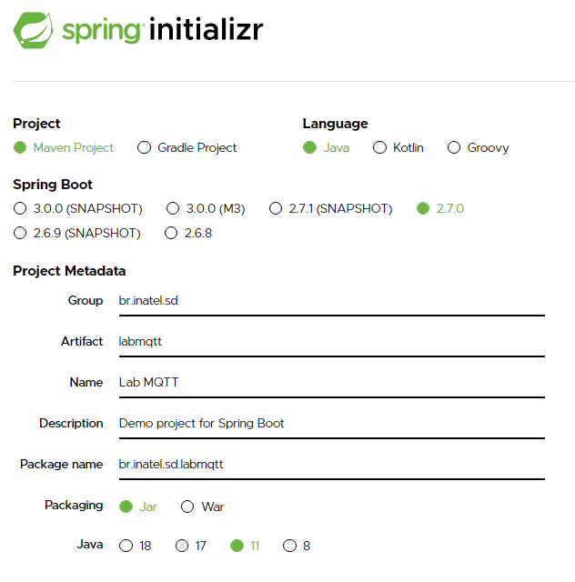
Exercício
>Abrir o Eclipse
>Criar um Maven Project
>Usar o start.spring.io:
>Sem dependências
>Gerar e importar

Slide 19
Exercício
>Adicionar a dependência do Eclipse Paho:
<dependency>
<groupId>org.eclipse.paho</groupId>
<artifactId>org.eclipse.paho.client.mqttv3</artifactId>
<version>1.2.0</version>
</dependency>

Slide 20
Exercício -> Topicos
No sub-pacote client, criar a interface MyConstants:
public interface MyConstants {
String TOPIC_1 = "fazenda/1/lavoura/1/solo/temp";
}

Slide 21
Exercício -> Publisher
No sub-pacote client, criar a classe SensorTemperaturaPublisher: e o método main:
//1.criar o publisher
String publisherId = UUID.randomUUID().toString();
IMqttClient publisher = new MqttClient("tcp://iot.eclipse.org:1883",publisherId);
//2.cria a mensagem
MqttMessage msg = getTemperaturaSolo();
msg.setQos(0);
msg.setRetained(true);
private static MqttMessage getTemperaturaSolo() {
Random r = new Random();
double temperatura = 80 + r.nextDouble() * 20.0;
byte[] payload = String.format("T:%04.2f", temperatura).getBytes();
return new MqttMessage(payload);
}

Slide 22
Exercício -> Publisher
//3.connecta
MqttConnectOptions options = new MqttConnectOptions();
options.setAutomaticReconnect(true);
options.setCleanSession(true);
options.setConnectionTimeout(10);
publisher.connect(options);
//4.publica
publisher.publish(MyConstants.TOPIC_1, msg);
//5.desconecta
publisher.disconnect();

Slide 23
Exercício -> Publisher
>Rodar a classe e ver o resultado

Slide 24
Exercício -> Subscriber:
> No sub-pacote client, criar SensorTemperaturaSubscriber e o método main:
//1.cria o subscriber
String subscriberId = UUID.randomUUID().toString();
IMqttClient subscriber = new MqttClient("tcp://iot.eclipse.org:1883",subscriberId);
//2.conecta
MqttConnectOptions options = new MqttConnectOptions();
options.setAutomaticReconnect(true);
options.setCleanSession(true);
options.setConnectionTimeout(10);
subscriber.connect(options);

Slide 25
Exercício -> Subscriber:
>Rodar e ver o resultado
//3.recebe a mensagem
subscriber.subscribe(MyConstants.TOPIC_1, (topic, msg) -> {
byte[] payload = msg.getPayload();
System.out.println( "Payload recebido: " + payload );
System.out.println( "Topico recebido: " + topic );
});
//4.desconecta
subscriber.disconnect();

Slide 26
Próximos Laboratórios

Slide 27
Avançando em MQTT
Instalar um servidor local MQTT
Configurar segurança

Slide 28


